Slide 1

UNIVERSIDAD DE OCCIENTE
INSTALACIONES
ELECTRICAS

Slide 2
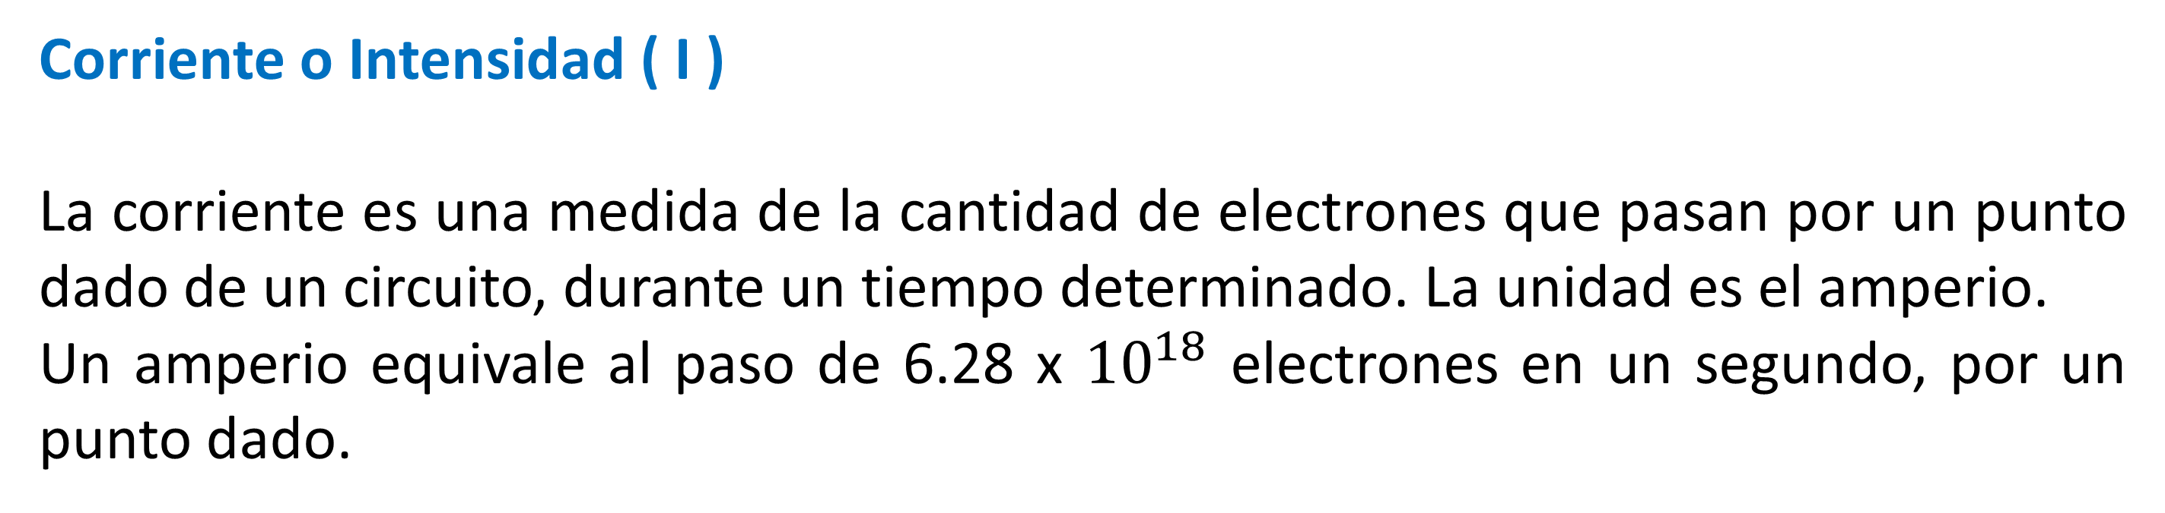
Unidades Fundamentales de la electricidad
Corriente o Intensidad ( I )
La corriente es una medida de la cantidad de electrones que pasan por un punto dado de un circuito, durante un tiempo determinado. La unidad es el amperio.
Un amperio equivale al paso de 6.28 x ${10}^{18}$ electrones en un segundo, por un punto dado.

Slide 3
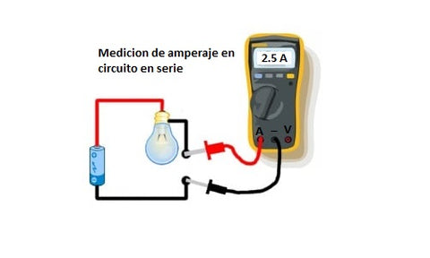
Medición de la corriente eléctrica.
La corriente eléctrica es un flujo de electrones a través de un conductor, debido a que los electrones son invisibles es muy difícil contar cuantos de estos pasan por un punto determinado, por lo que para medir la corriente se dispone de un aparato llamado amperímetro.
Generalmente un amperímetro tiene varias escalas graduadas en la misma carátula y por medio de un selector de escala se gradúa el rango apropiado para la medición.
Para medir el paso de los electrones, se conecta un amperímetro en serie en cualquier parte del circuito.

Slide 4
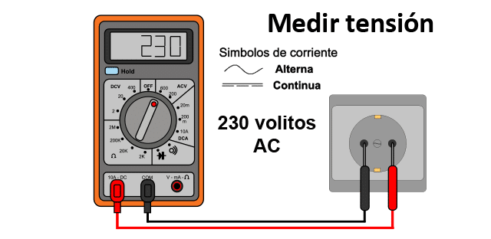
Tensión ( V )
La tensión es una medida de la fuerza electromotriz necesaria para impulsar una corriente a través de un circuito. La unidad es el voltio.
La unidad básica de medición de la diferencia de potencial es el voltio y se mide con un aparato llamado voltímetro, el cual se conecta en paralelo con la fuente de voltaje.
La tensión es conocida popularmente como el voltaje, pero según la norma se recomienda decir tensión y no voltaje.

Slide 5
Resistencia ( R )
La resistencia es la capacidad para oponerse al paso de la corriente, para aumentar la resistencia en un circuito, se usan componentes eléctricos llamados resistores. Un resistor es un objeto cuya resistencia al paso de la corriente tiene un valor conocido.
La unidad de resistencia es el ohmio. Al pasar los electrones a través de un resistor, se produce una congestión de estos y se producen muchas colisiones, debido a esto se produce calor.

Slide 6
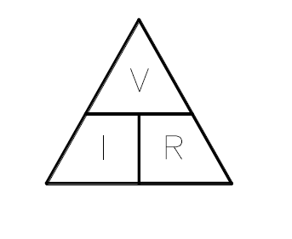
Ley de Ohm
En 1825, el científico alemán, George Simón Ohm, realizó experimentos que condujeron al establecimiento de una de las más importantes leyes de los circuitos eléctricos.
La ley de Ohm establece la relación entre la tensión (V), la corriente (I) y la resistencia (R). El triángulo de la ley de Ohm indica la relación entre las tres unidades.

Slide 7
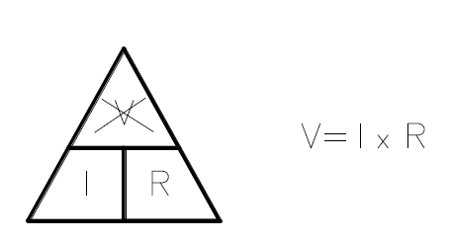
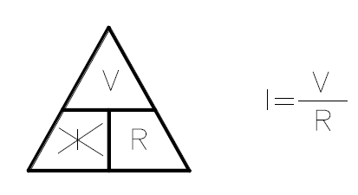
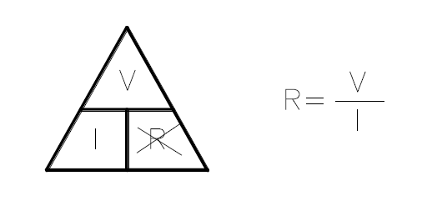
El triángulo funciona de la siguiente manera:
Si se quiere encontrar la tensión (V), se tapa su inicial y el resultado que indica el triángulo es:
Si se tapa la corriente (I), el resultado es:
Si se tapa la resistencia (R), el resultado es

Slide 8
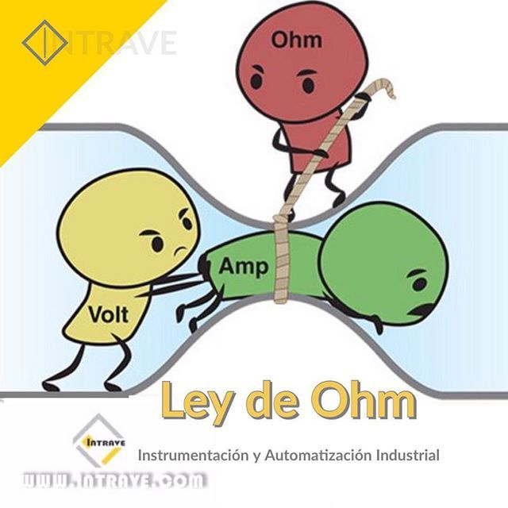

Slide 9
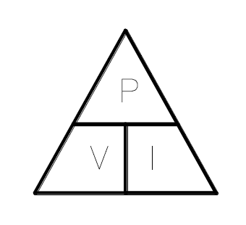
Potencia (P)
La potencia (P) es la capacidad que tiene una corriente para realizar un trabajo, al circular a través de una carga. La unidad de potencia es el vatio (W), en honor a la memoria de James Watt, inventor de la máquina de vapor.
La potencia eléctrica es un parámetro que indica la cantidad de energía eléctrica transferida de una fuente generadora a un elemento consumidor por unidad de tiempo.
Ley de Watt
La ley de Watt establece la relación entre la potencia (P), la tensión (V) y la corriente (I) en un circuito. El triángulo que establece esta relación se conoce con el nombre de triángulo de potencia, el cual se indica en la siguiente figura.

Slide 10
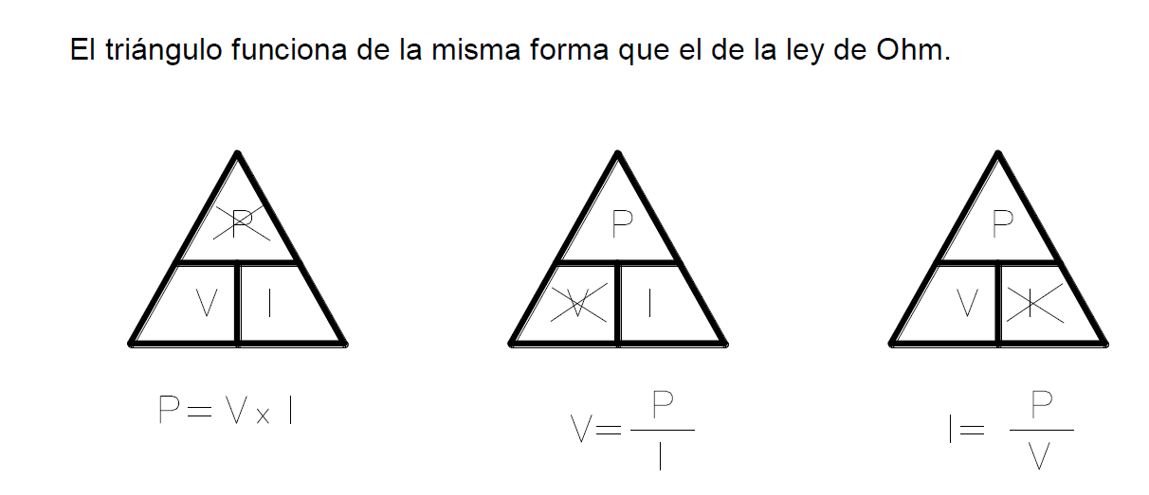

Slide 11
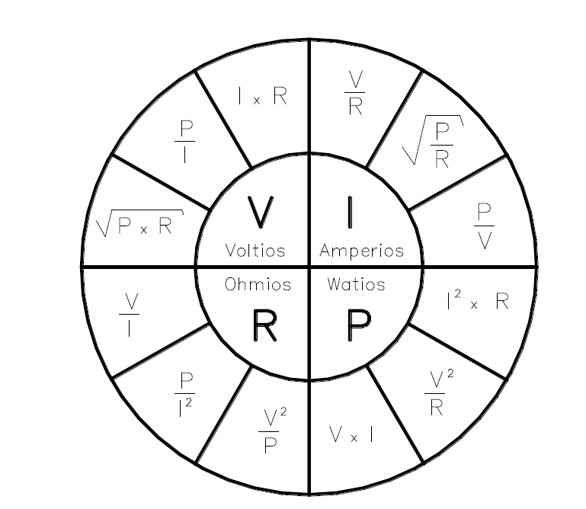

Slide 12
Energía Eléctrica (W)
La energía eléctrica es la potencia eléctrica consumida por un aparato durante un tiempo determinado. La unidad es el kilowatio por hora (kW-h).
La ecuación para la energía eléctrica es:
W= Potencia * tiempo
W= P * t
El consumo de energía eléctrica se mide en los contadores.

Slide 13
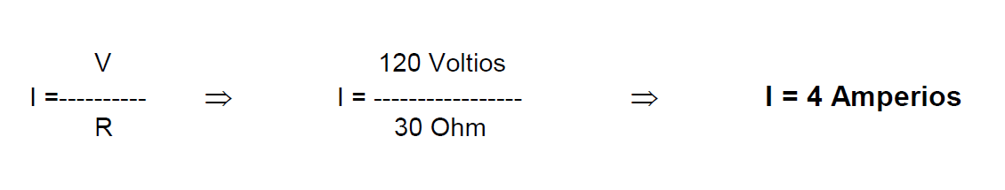
EJEMPLO
Calcular la corriente que circula por una resistencia de 30 Ohm, si la tensión aplicada es de 120 Voltios.
Notes:
I=V/R I=120V/30 OH =4

Slide 14
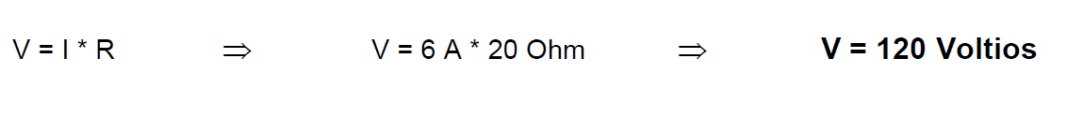
EJEMPLO
Calcular la tensión aplicada, si por una resistencia de 20 Ohm circula una corriente de 6 Amperios
Notes:
V=I*R V=6ª*20 OH = 120 V

Slide 15
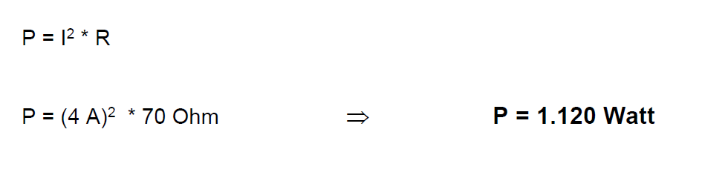
EJEMPLO
Calcular la potencia en un circuito que tiene una resistencia de 70 Ohm y circula por ella una corriente de 4 A
Notes:
P=I^2*R P=4^2 * 70 = 1120 W

Slide 16
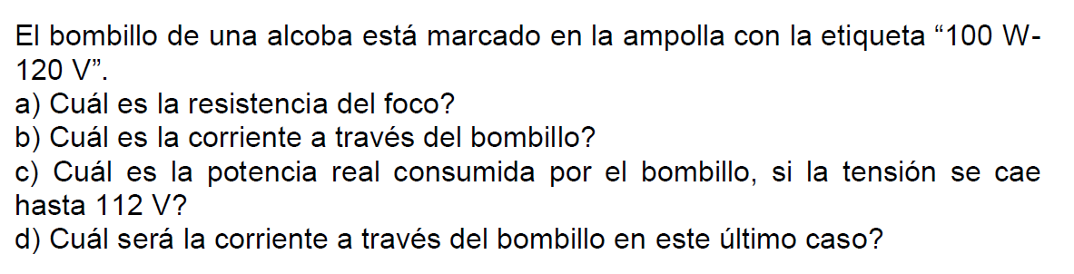
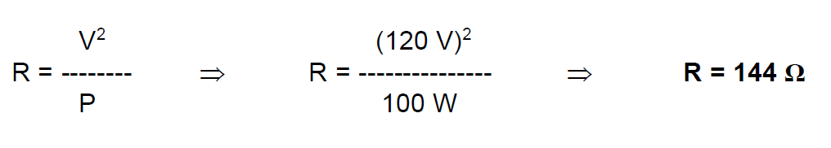
a)
Notes:
R=V^2/P R=120^2/100W = 144 OH

Slide 17
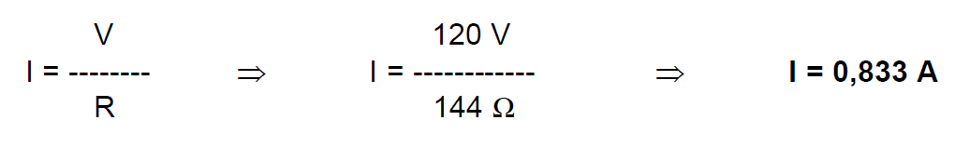
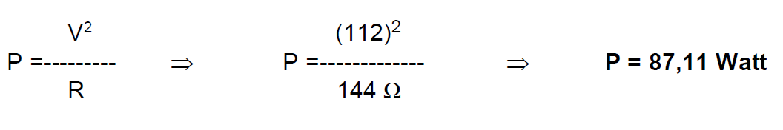
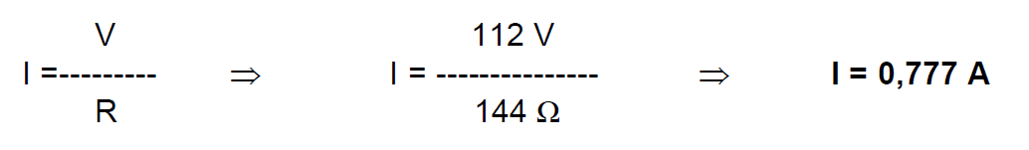
b)
c)
d)

Slide 18
Circuitos eléctricos
Un circuito eléctrico es un camino cerrado por donde circula una corriente. En un circuito eléctrico se combinan los conductores y los accesorios empleados para que la electricidad se transforme en un trabajo. Este trabajo puede ser alumbrado, calefacción, refrigeración, fuerza motriz, etc.
Partes de un circuito
Las partes básicas de cualquier circuito eléctrico son las siguientes:
- Fuente de tensión
- Conductores
- Elemento de control
- Carga.

Slide 19
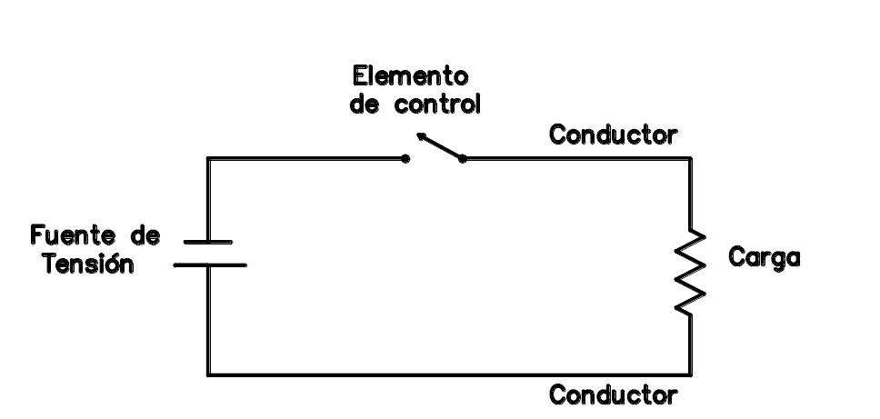

Slide 20
Clases de circuitos eléctricos.
Los circuitos eléctricos tienen las cargas conectadas de tres formas posibles, cargas en serie, en paralelo y combinadas.
Circuitos en serie:
Es aquel en el cual los aparatos o cargas están conectados entre sí en orden sucesivo. Por lo tanto, la corriente tiene un solo camino para circular; en instalaciones residenciales no es muy común utilizar este tipo de circuitos, su uso se ha limitado a instalaciones navideñas y otras poco usuales.
El circuito en serie presenta el inconveniente de que, si se daña una resistencia, la corriente no puede circular, por lo tanto, dejan de funcionar todos los aparatos conectados en serie.
En la siguiente figura se muestra el diagrama de un circuito en serie

Slide 21
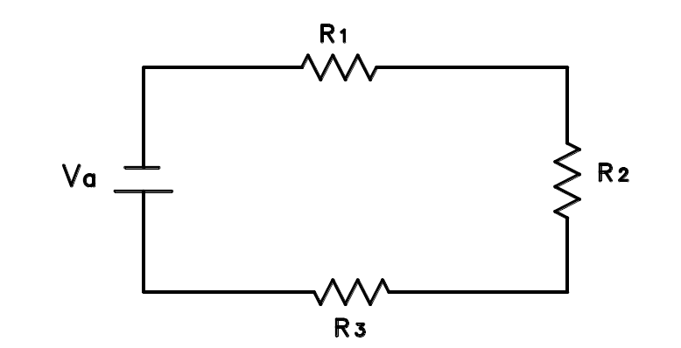

Slide 22
Las principales características de un circuito en serie son:
a) La resistencia total es la suma de las resistencias parciales.
RT = R1 + R2 + R3 + ………….+ Rn
b) La tensión aplicada (Va) es la suma de las tensiones parciales, es decir, la tensión total se reparte proporcional en cada resistencia.
Va = V1 + V2 + V3 + …………+ Vn
c) La corriente total es igual en cualquier parte del circuito.
IT = I1 = I2 = I3
La potencia total es la suma de las potencias parciales del circuito.
PT = P1 + P2 + P3

Slide 23
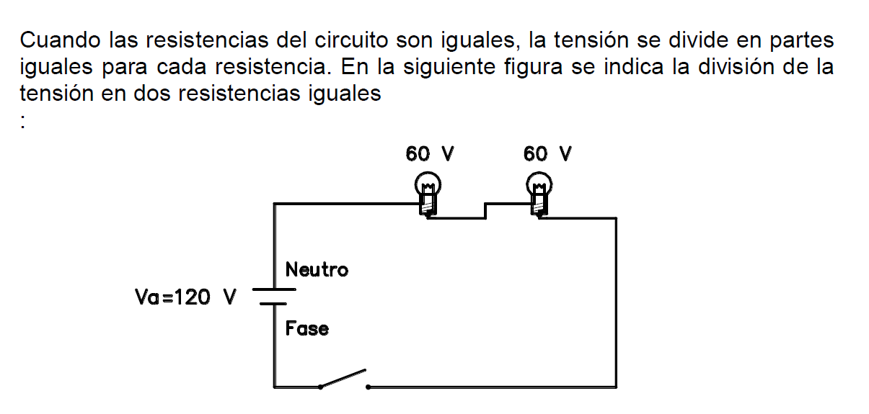

Slide 24
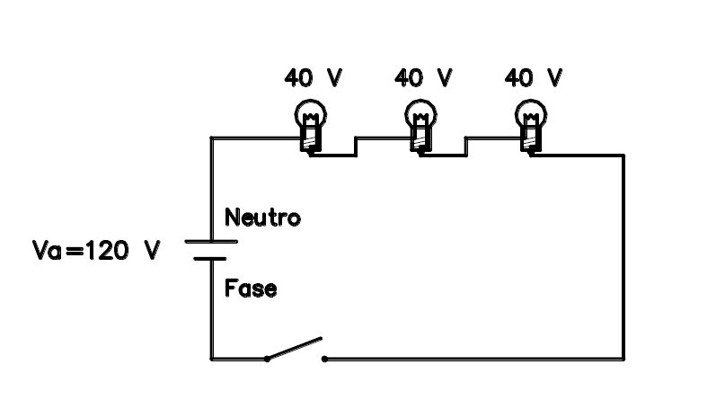
Cuando las resistencias son desiguales, la tensión se divide proporcionalmente entre ellas.

Slide 25
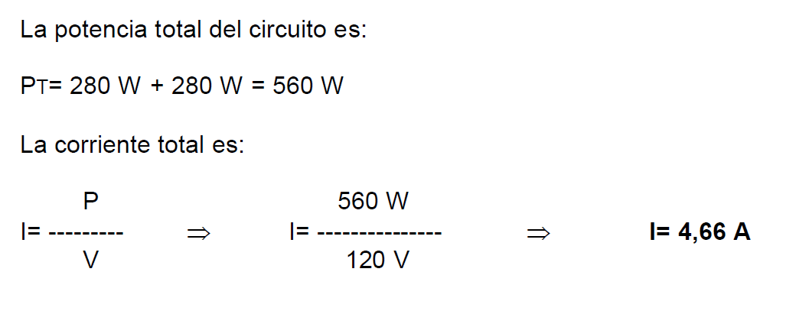
EJEMPLO
Un circuito eléctrico de 120 voltios tiene conectados en serie dos cargas de 280 W cada una. Calcular la corriente total en el circuito.

Slide 26
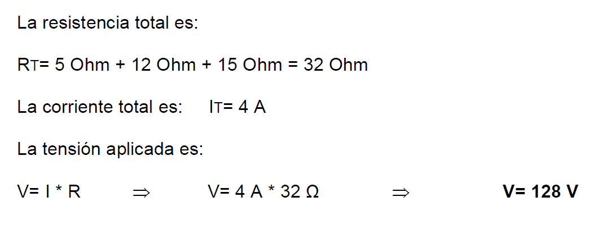
EJEMPLO
Un circuito tiene conectadas tres resistencias en serie, la primera resistencia es de 5 Ohm, la segunda
de 12 Ohm y la tercera de 20 Ohm. La corriente en la primera resistencia es de 4 Amperios. Calcular la tensión aplicada al circuito.

Slide 27
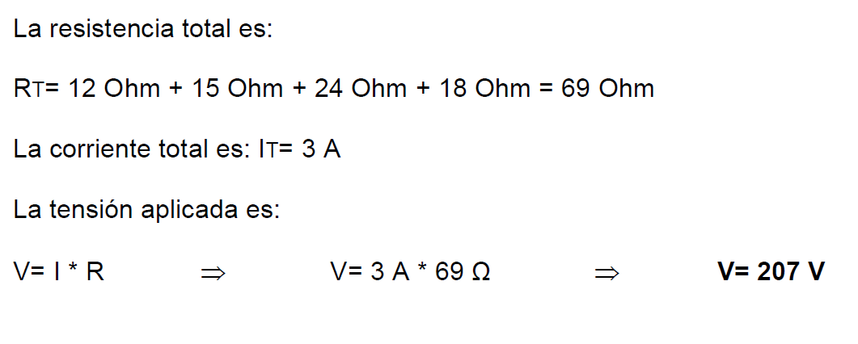
EJEMPLO
Un circuito tiene conectadas cuatro resistencias en serie, la primera resistencia es de 12 Ohm, la segunda de 15 Ohm, la tercera de 24 Ohm y la cuarta de 18 Ohm. La corriente en la primera resistencia es de 3 Amperios. Calcular la tensión aplicada al circuito.

Slide 28
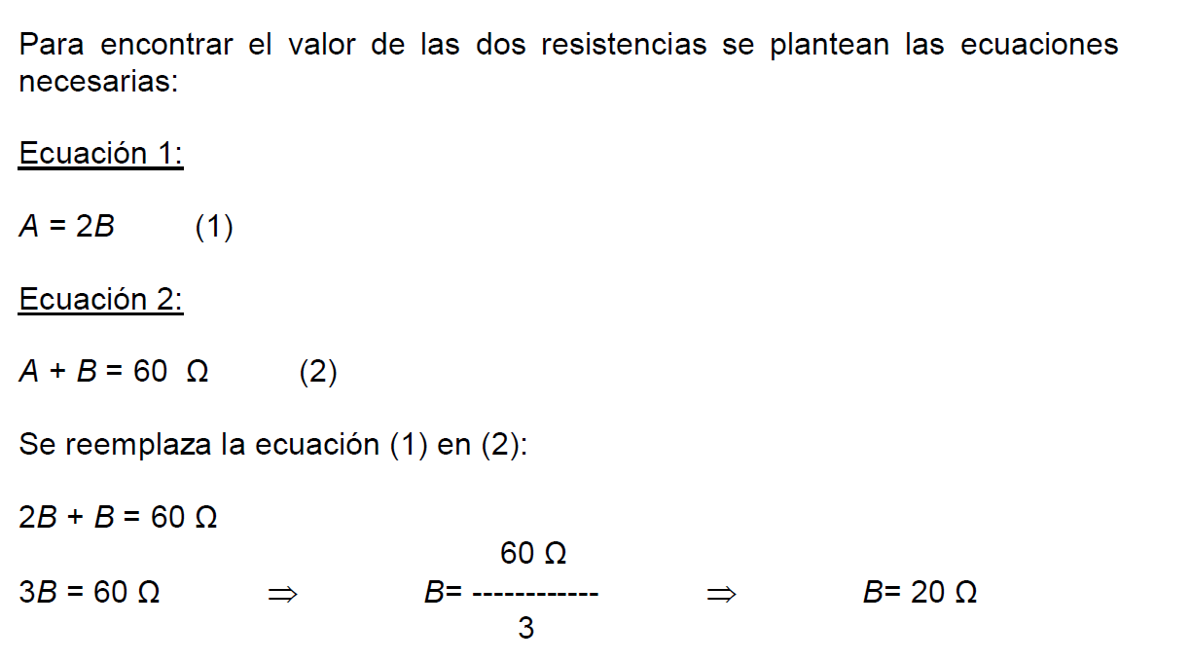
ejemplo
Un circuito eléctrico tiene conectadas dos cargas en serie. La resistencia de A es el doble de la resistencia B. La suma de las dos resistencias es igual a 60 ohmios. Calcular la corriente total del circuito.

Slide 29
